Slide 1
Статическая маршрутизация VLAN
Саргсян Арам Грачьяевич
группа: НПИбд 02-20
Студенческий билет: 1032201740

Slide 2
ЦЕЛЬ РАБОТЫ
Настроить статическую маршрутизацию VLAN в сети.

Slide 3
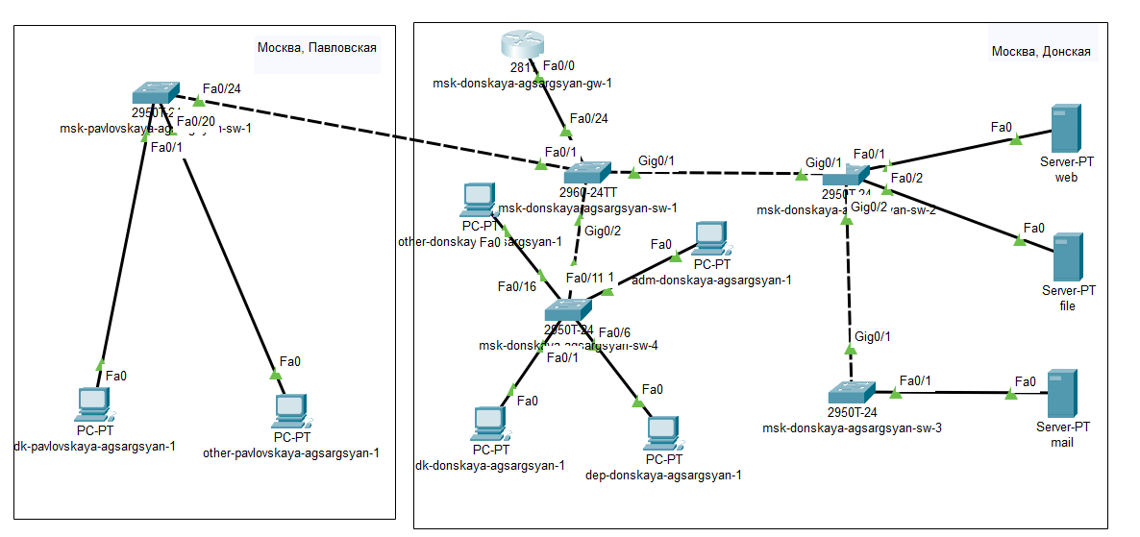

Slide 4
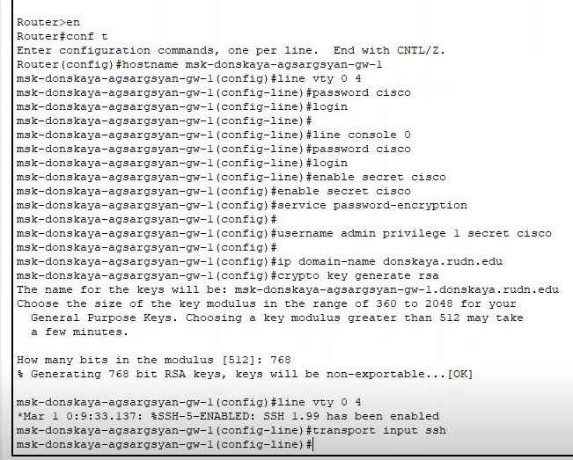

Slide 5
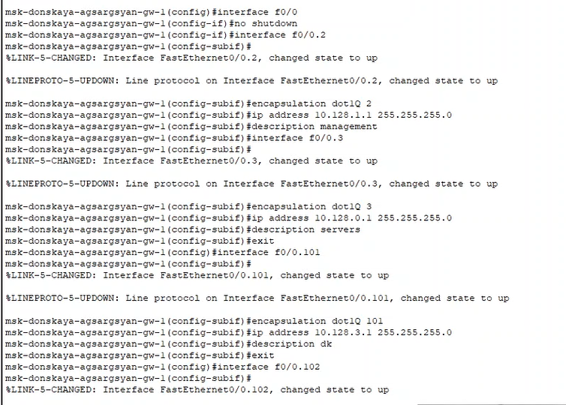

Slide 6
ВЫВОД
Добавили в локальную сеть маршрутизатор, провели его первоначальную настройку.
Настроили статическую маршрутизацию VLAN.
Проверили доступность устройств, принадлежащих разным VLAN.

